Slide 1
W120
Einführung in die Software-Entwicklung
Björn Kimminich

Slide 2
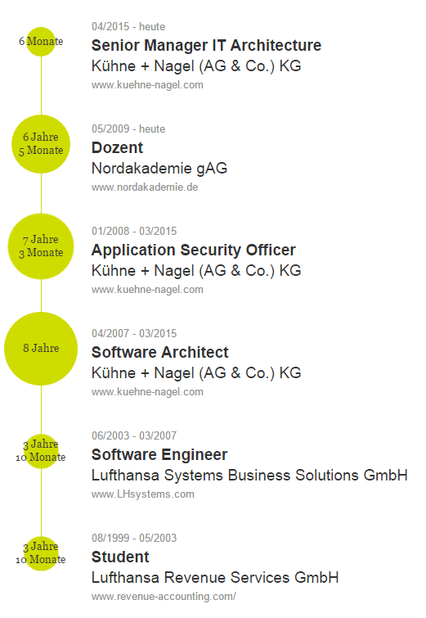

Björn Kimminich
Kontakt:
  bjoern.kimminich@nordakademie.de
  http://kimminich.de
  Skype: bkimminich
  Twitter: @bkimminich
Einführung in die Software-Entwicklung

Slide 3
Organisation der Veranstaltung
30 Vorlesungsstunden im 3. Semester
27 Vorlesungsstunden im 4. Semester
Parallel zum 4. Semester Hausarbeit
Folien und Übungsmaterial via GitHub (dazu später mehr)
Einführung in die Software-Entwicklung

Slide 4
Veranstaltungstermine
Dienstags
  9:15 bis 12:00
  inkl. 15min Pause (i.d.R. beim Übergang zur Übung)
Ausnahmen
  eventuell wird Vorlesung vom 01.12.15 verschoben
  → Update hierzu folgt zu späterem Zeitpunkt
Einführung in die Software-Entwicklung

Slide 5
Spielregeln
Wir sind pünktlich
Fragen sind immer willkommen
Beim Theorieteil wird nicht ge-
  googelt
  mailt
  gessen
  quatscht
  iphont/anroidet
  whatsappt
  daddelt
Probleme mit Rechner sofort berichten
Wer mit der allen Übungen fertig ist, darf gehen
Einführung in die Software-Entwicklung

Slide 6
Verwendete Software
Java SDK mind. in der Version 1.7
  http://www.oracle.com/technetwork/java/javase/downloads
  (Java SE Development Kit (JDK), JDK 7 Update 40+)
Eclipse mind. in der Version 4.x
  http://www.eclipse.org/downloads/
  (Eclipse IDE for Java Developers)
Open-Source-Software, d. h. frei verfügbar
Einführung in die Software-Entwicklung

Slide 7
Literatur (Deutsch)
Java von Kopf bis Fuß
  O‘Reilly
  ISBN 978-3897214484
Java ist auch eine Insel
  http://openbook.galileocomputing.de/javainsel/
  Galileo Computing
  ISBN 978-3836218023
Einführung in die Software-Entwicklung

Slide 8
Literatur (Englisch)
Java in a Nutshell (5th Edition)
  O‘Reilly
  ISBN 978-0596104801
Java Head First (2nd Edition)
  O‘Reilly
  ISBN 978-0596009205
  Originalfassung von „Java von Kopf bis Fuß“
Java Sprachreferenz
  http://docs.oracle.com/javase/7/docs/api/
Einführung in die Software-Entwicklung

Slide 9
GitHub
GitHub ist eine Kollaborationsplattform für Softwareentwickler
  Versionskontrollsystem-SocialNetwork-Hybrid
  Wird vor allem von Open Source Projekten benutzt
Einführung in die Arbeit mit GitHub findet als „Mini-Vorlesung in der Vorlesung“ statt
  Jede Woche ca. 15min
Spätestens zur Hausarbeit werden Sie froh sein, wenn Sie Versionskontrolle beherrschen… ☺
Einführung in die Software-Entwicklung

Slide 10

Übung: Vorstellungsrunde á la GitHub
Registrieren Sie sich bei https://github.com ()
Melden Sie sich mit Ihrem Usernamen an
Öffnen Sie https://github.com/nordakademie-einfuehrung-java/studenten
Klicken Sie auf „Fork“ um eine Kopie der Studenten-Liste in Ihrem Account anzulegen
Navigieren Sie in den passenden Zenturien-Ordner und klicken sie auf das „+“ um eine Datei anzulegen
Einführung in die Software-Entwicklung

Slide 11
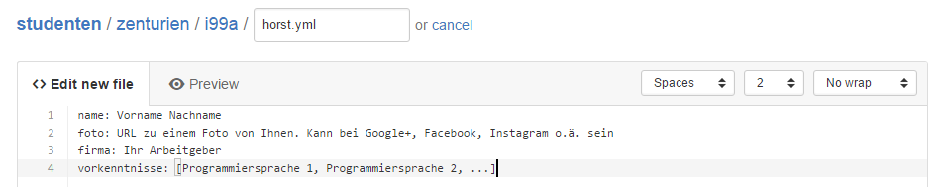
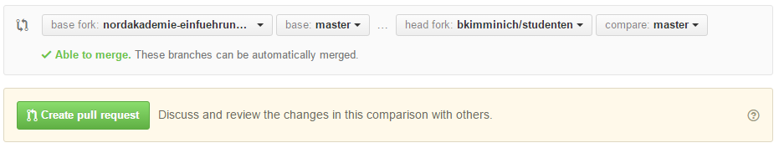
Übung: Vorstellungsrunde á la GitHub
Legen Sie eine Datei benannt wie ihr GitHub-User mit der Endung .yml und folgendem Inhalt an:
Erstellen Sie einen „Pull Request“:
GitHub sollte den PR eigenständig zurückführen können:
Einführung in die Software-Entwicklung

